Slide 1

基本面投资
综合应用
7月31日 20:15
杨春虎
执业编号:A1120619100003
经传多赢投研总监／软件产品架构师， 北京大学金融系毕业， 从业十余年，坚持以资金推动论为研究核心，形成了以机构思路选股，游资思路跟踪的稳健投资模型。独创双龙战法，机构分析战法等软件经典战法，深受广大用户的喜爱。

Slide 2

0 1
估值与股价的关系
0 2
高估与龙头的关系
0 3
低估与龙头的关系
0 4
高估低估跟随龙头
0 5
标题标题标题标题标题

Slide 3
PART 01
股价与估值的关系

Slide 4
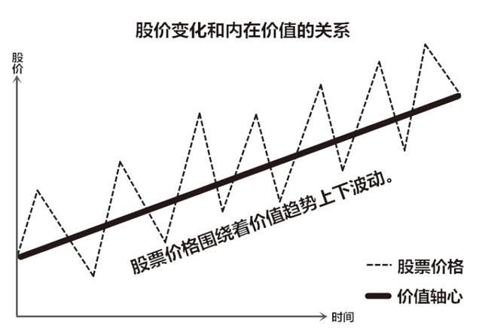
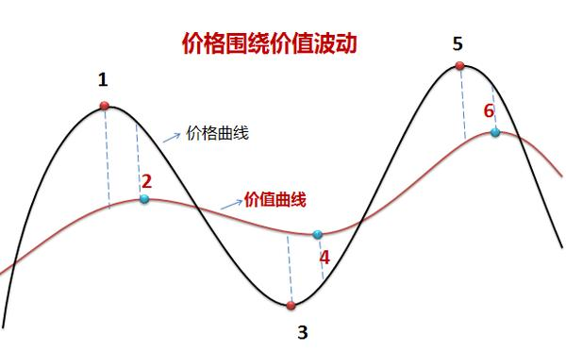
价格与价值的关系
股价围绕价值上下波动
价值长期向上，股票价格长期趋势向上，反之向下
价值为里，价格为表，价格代表对未来价值的预期
价格与价值存在短期背离

Slide 5
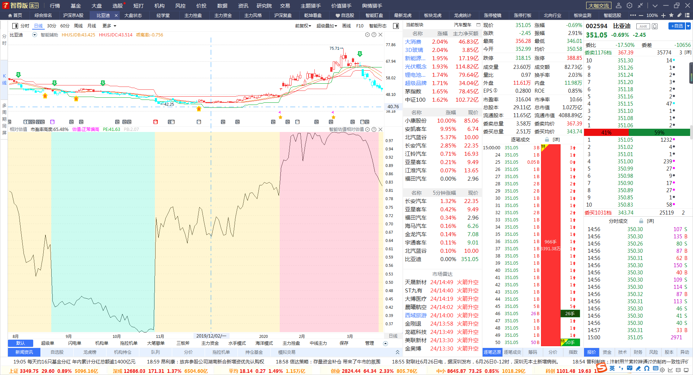
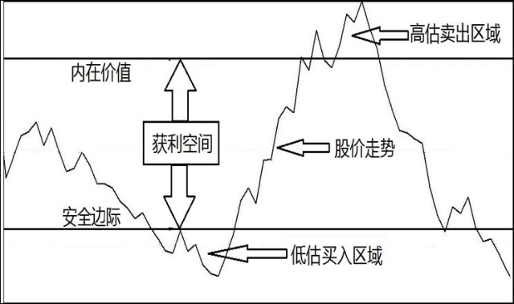
价格与价值的关系
寻找安全边际（长期下跌之后）-趋势启动买入-股价兑现价值（涨幅过高）
低估安全波动小，高估加速波动大

Slide 6
PART 02
高估与龙头的关系

Slide 7
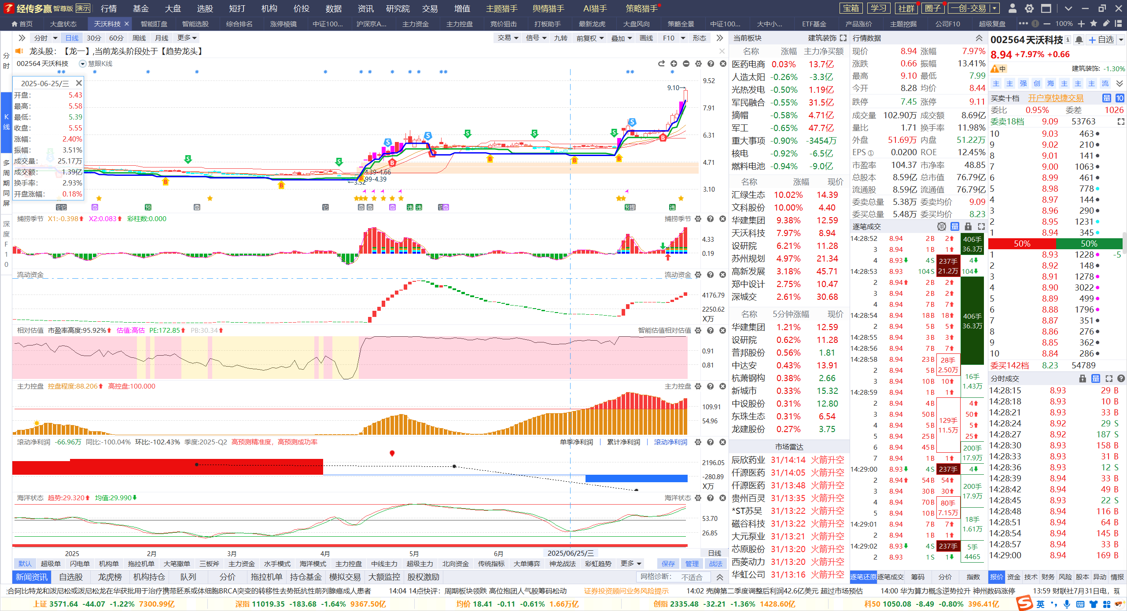
龙头股的再次启动
低估到高估，高估炒加速
高估维持，控盘加速，突破回档金叉（海洋中位），机会出现

Slide 8
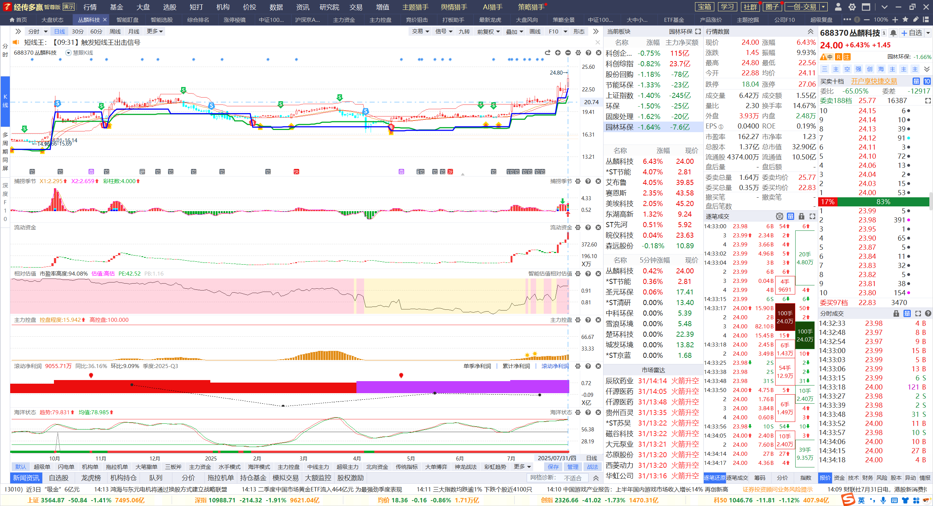
龙头高估，控盘回档
低估到高估，高估炒加速，高估区域跟随控盘
一，海洋中位金叉或区域，二，熊线上移，三，日线捕捞季节金叉，顺势而为

Slide 9
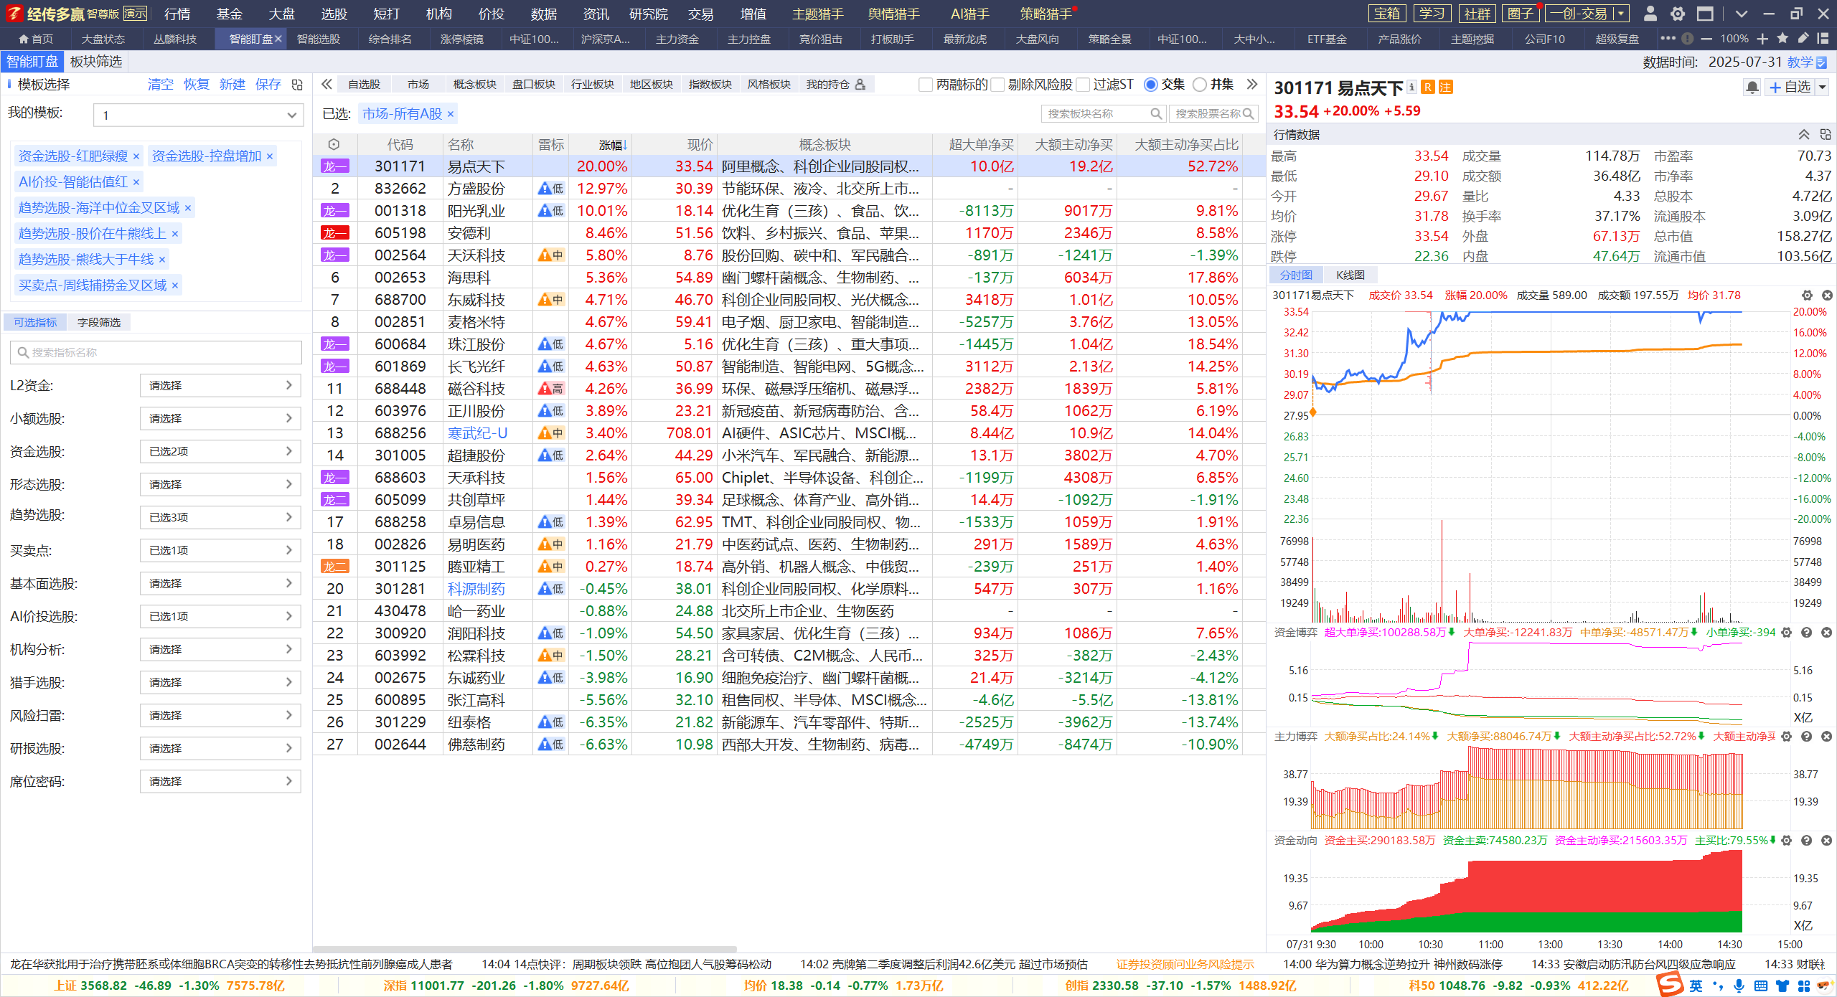
高估控盘选龙头
高估区域+红肥绿瘦+连续控盘
结合热点，根据不同周期金叉节奏，等待机会

Slide 10

PART 03
低估与龙头的关系

Slide 11
PART 03
低估与龙头的关系

Slide 12
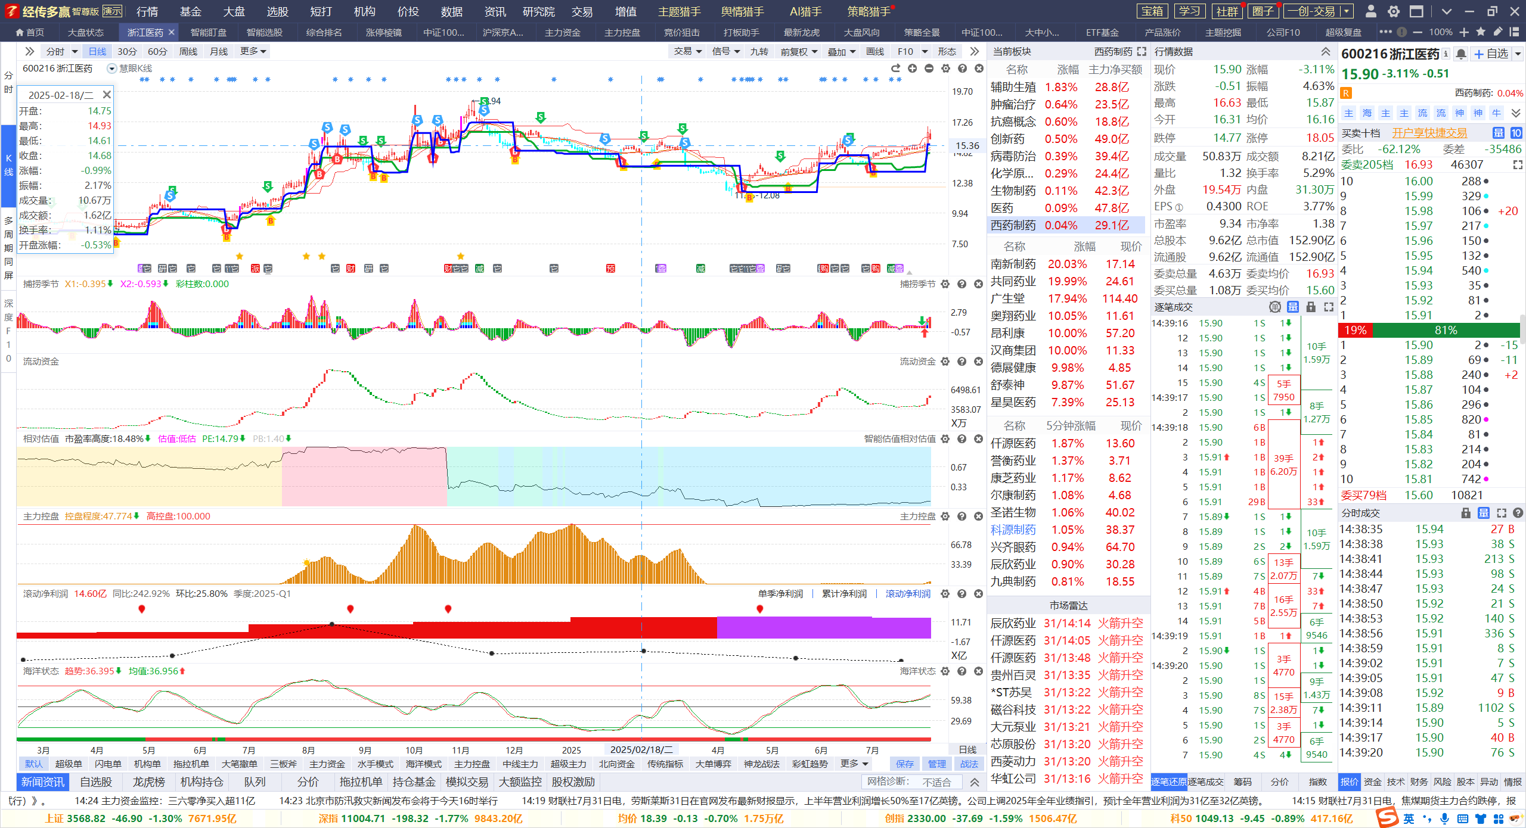
高估到低估
高估到低估（高估有潜力，低估安全区域）
海洋状态水底金叉+周线金叉=短线启动+关注辅助线和牛熊线的趋势机会

Slide 13
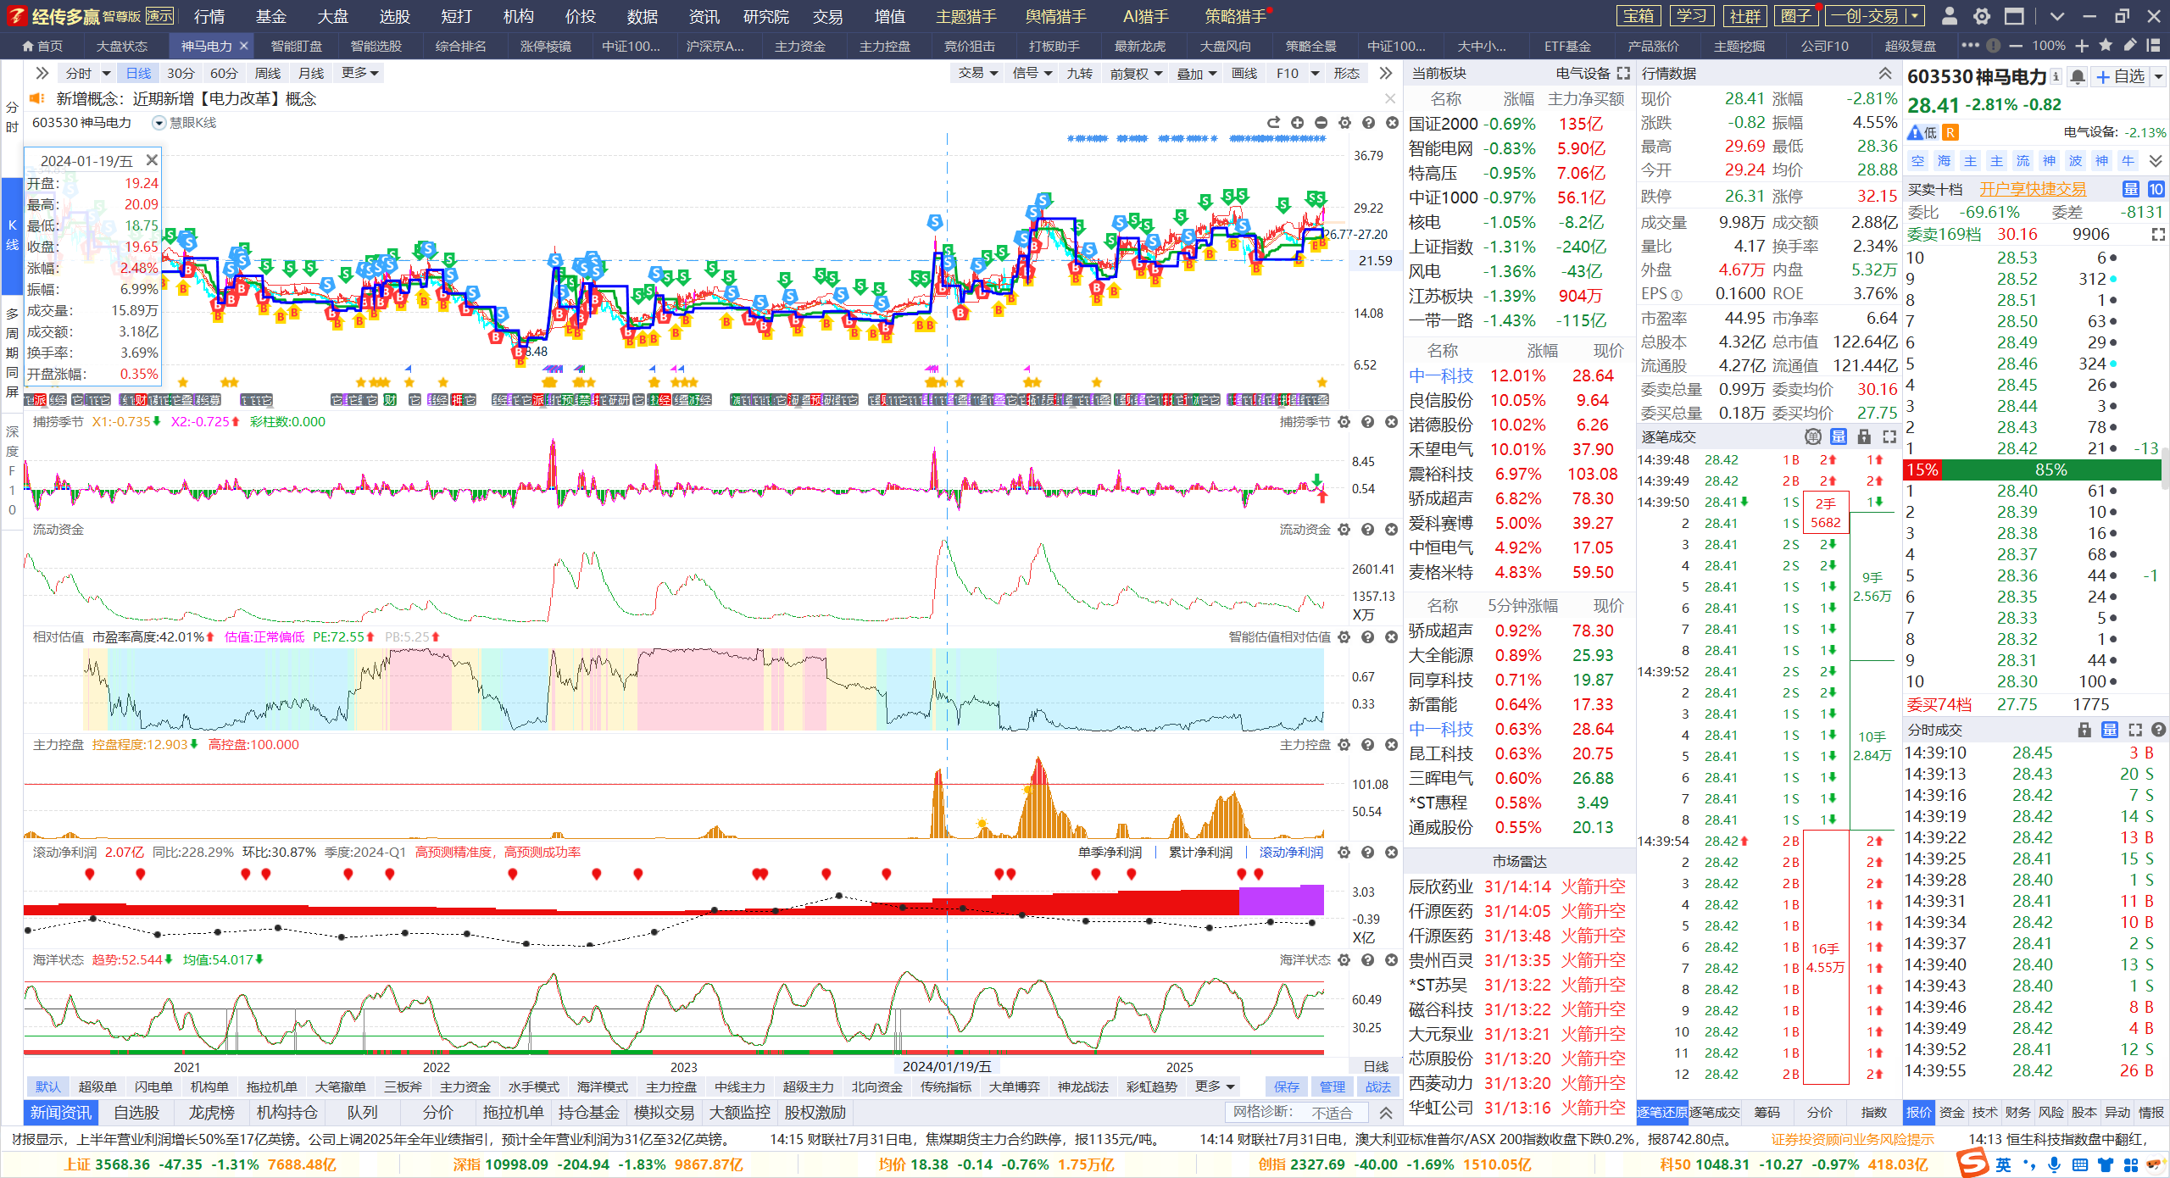
高估到低估
高估到低估（高估有潜力，低估安全区域）
1，周线金叉区域，2，熊线上移，3，回档金叉

Slide 14
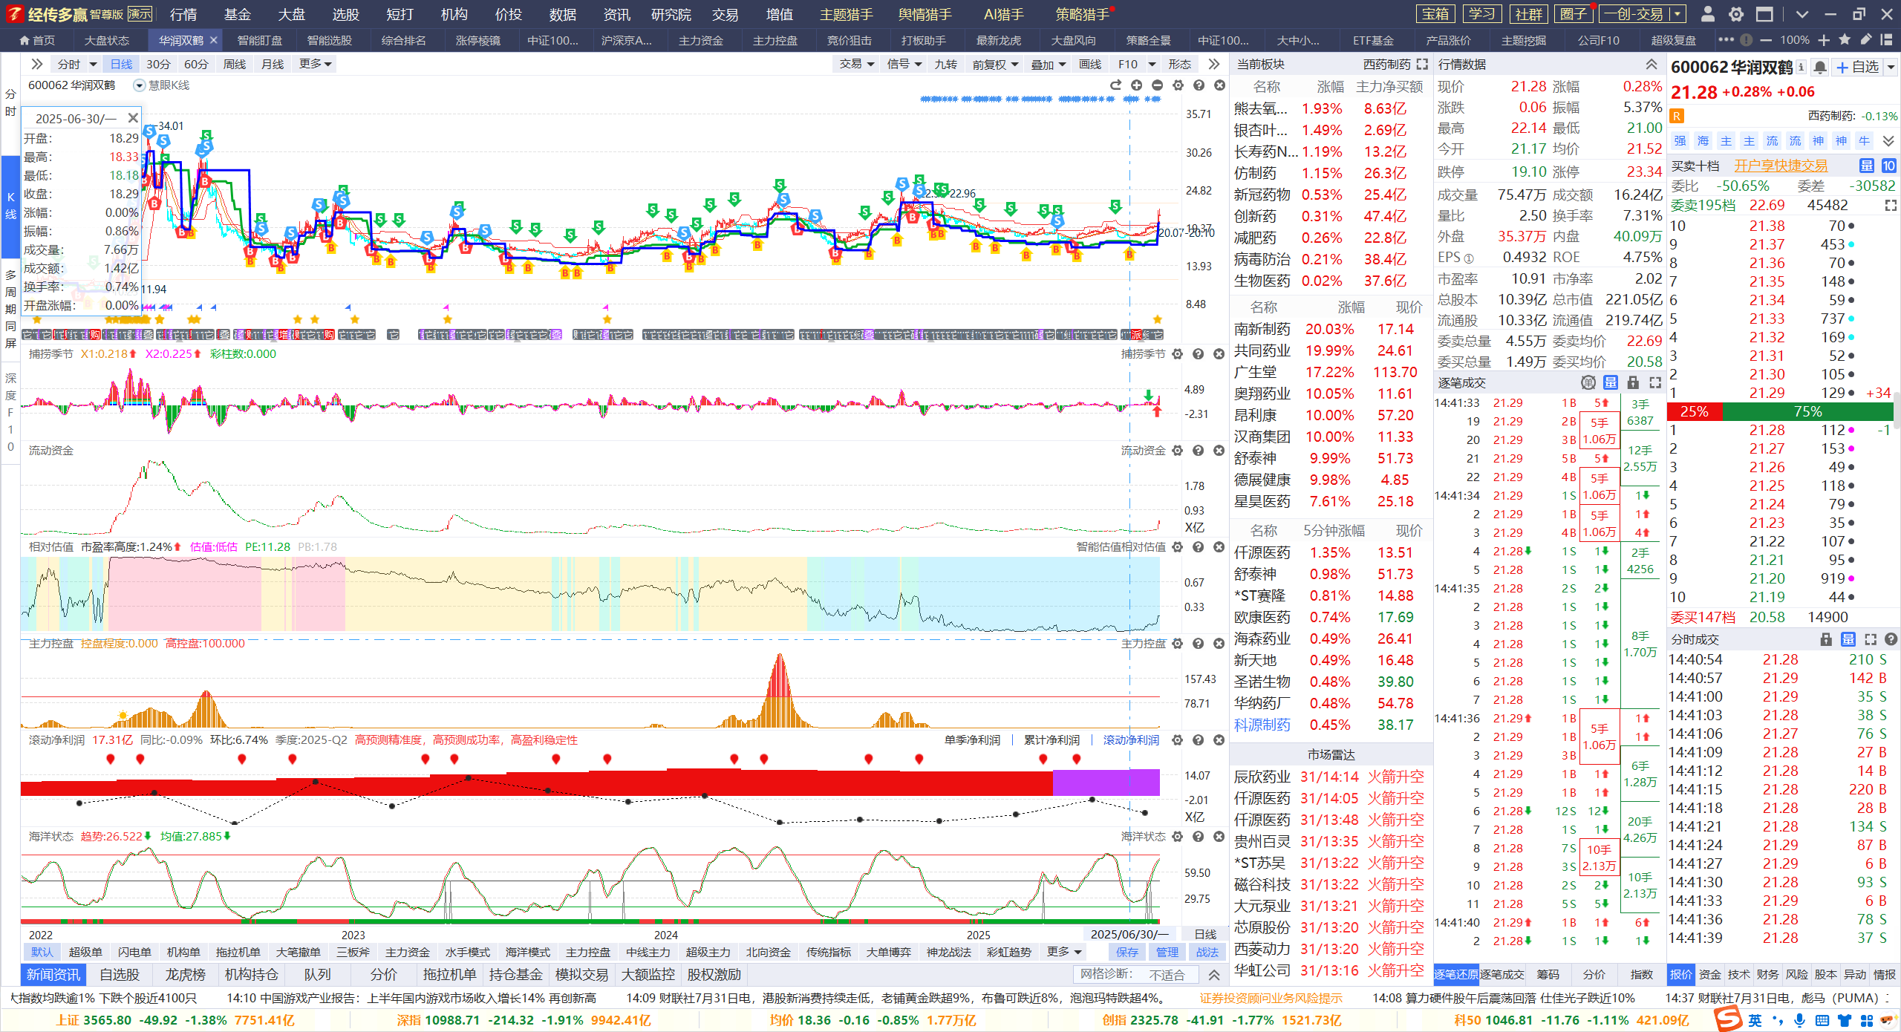
高估到低估
高估到低估（高估有潜力，低估安全区域）
红到绿，可遇不可求。1，跌破熊线，2，跌破辅助线，3，牛线下移

Slide 15
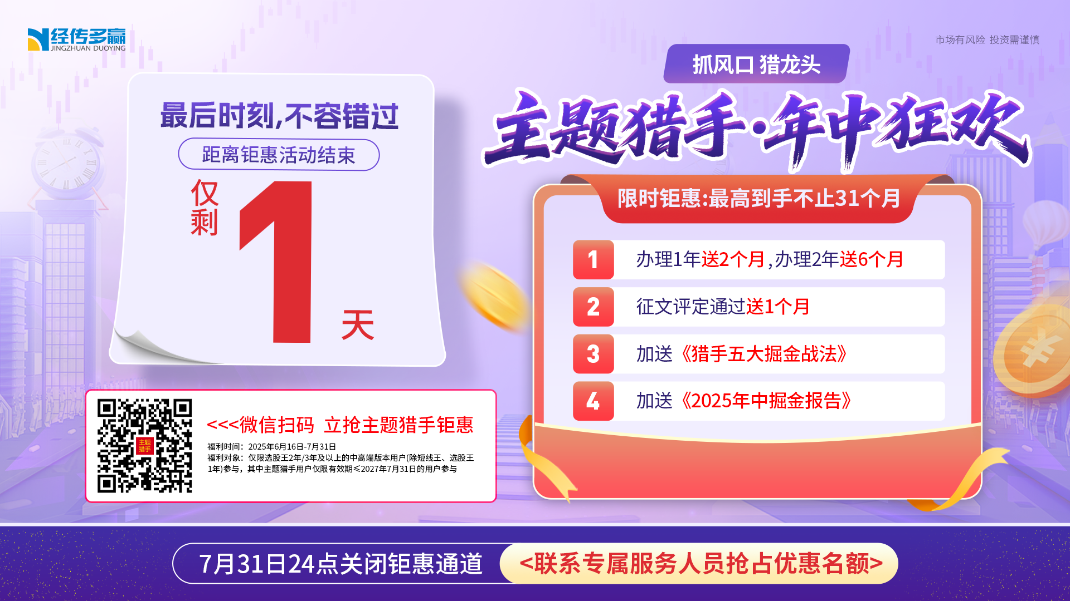
PART 04
高估低估跟随龙头

Slide 16
PART 04
高估低估跟随龙头

Slide 17
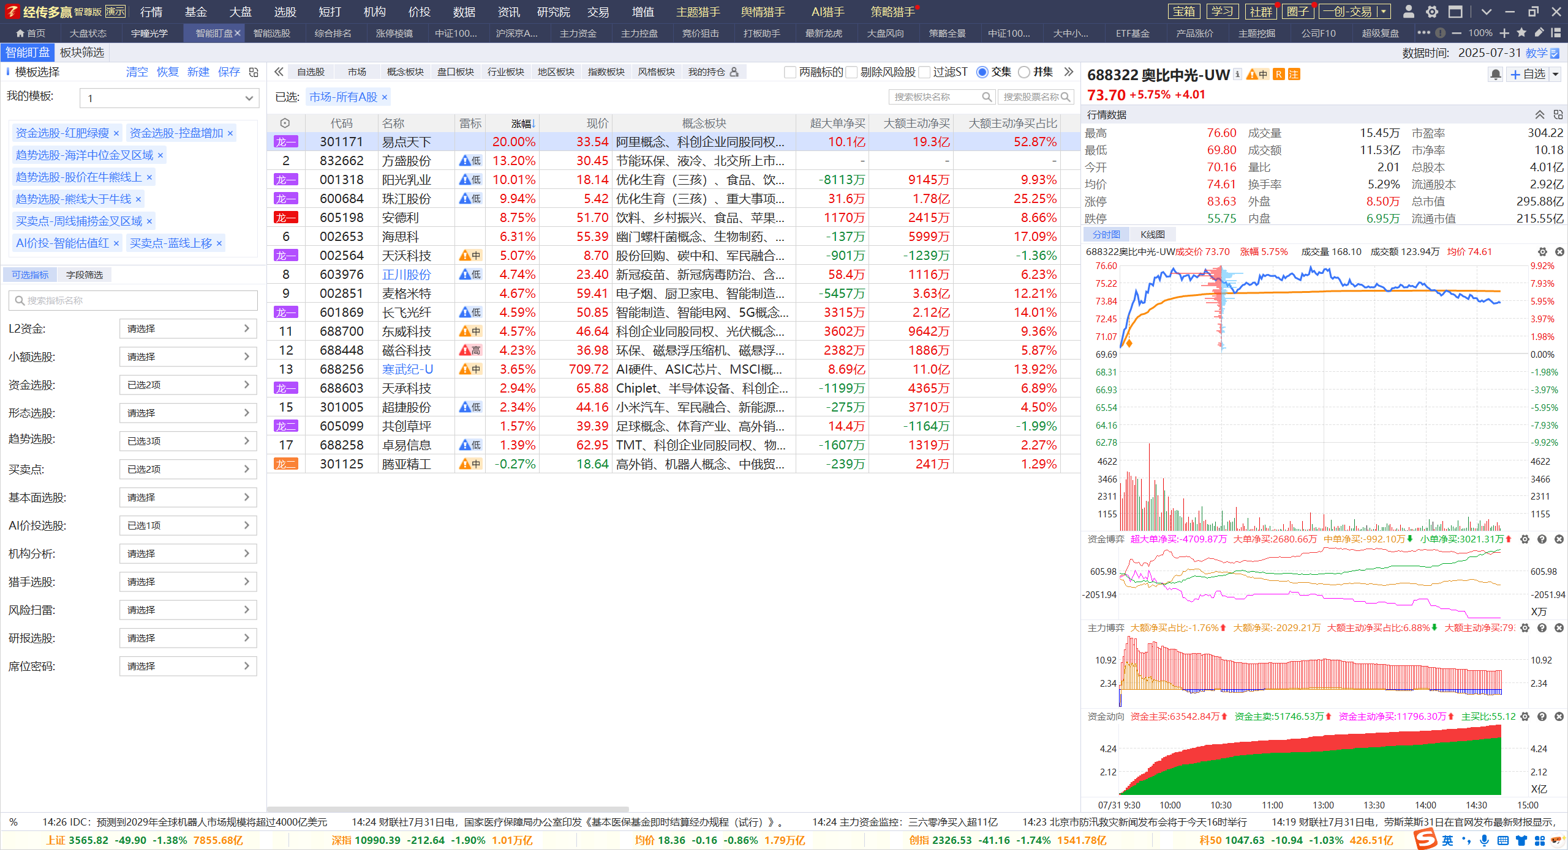
高估擒龙
高估区域+红肥绿瘦+连续控盘，熊线上移，机会出现
结合热点，根据不同周期金叉节奏，等待机会

Slide 18
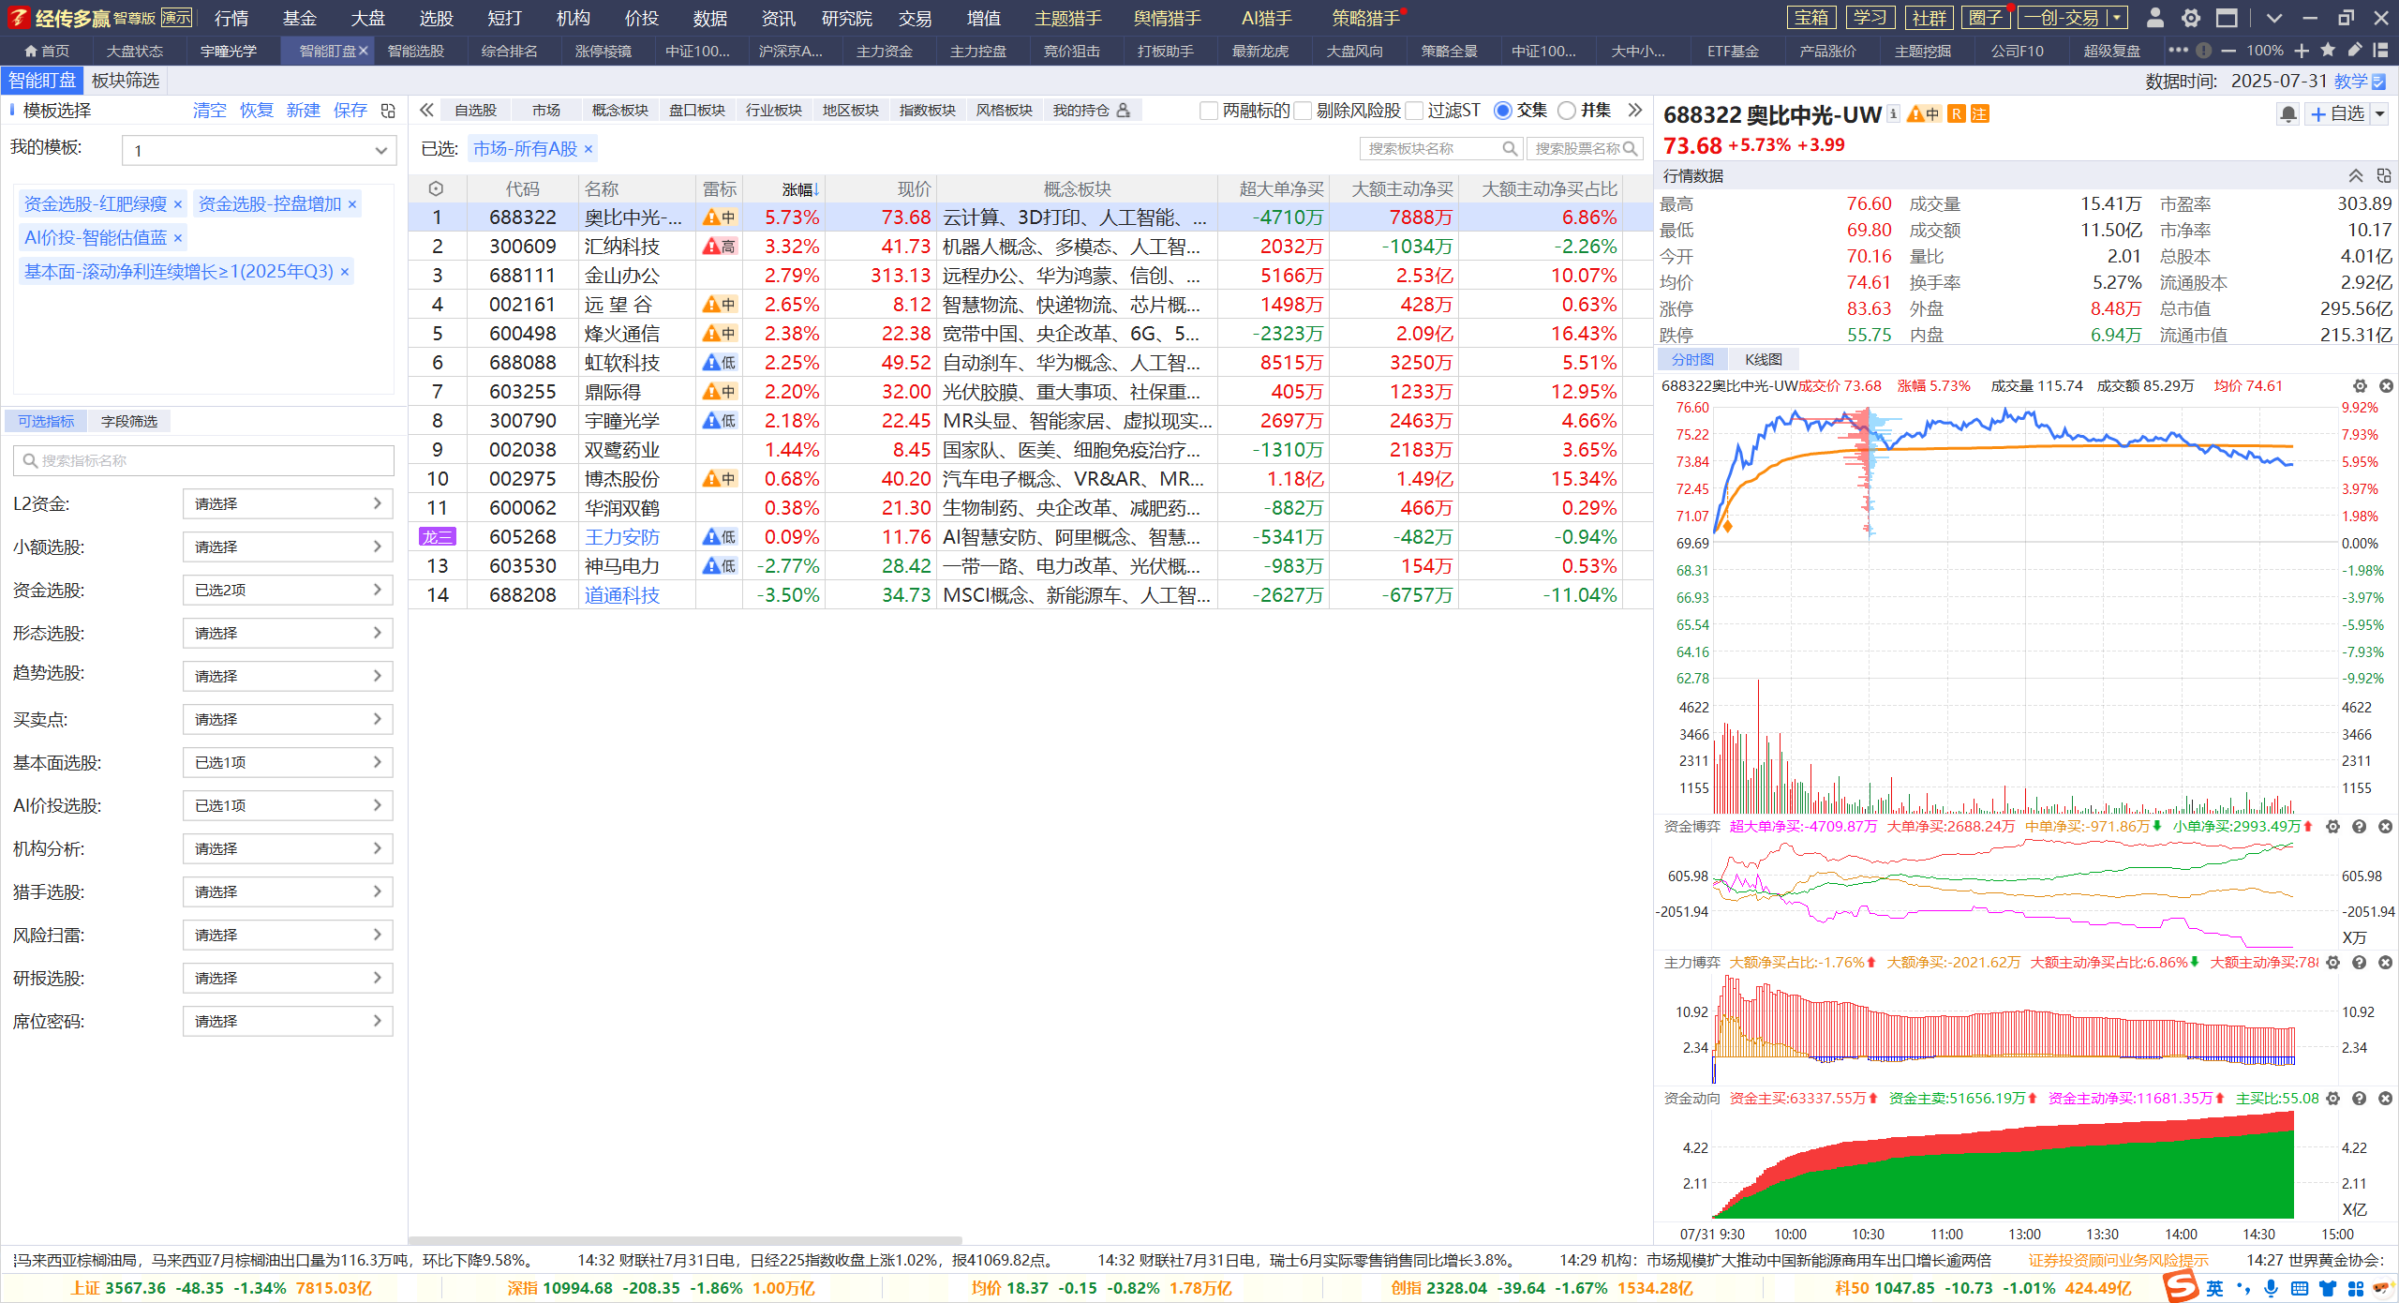
低估乘龙
低估区域+红肥绿瘦+海洋低位
结合热点，根据不同周期金叉节奏，等待机会

Slide 19
